Slide 1
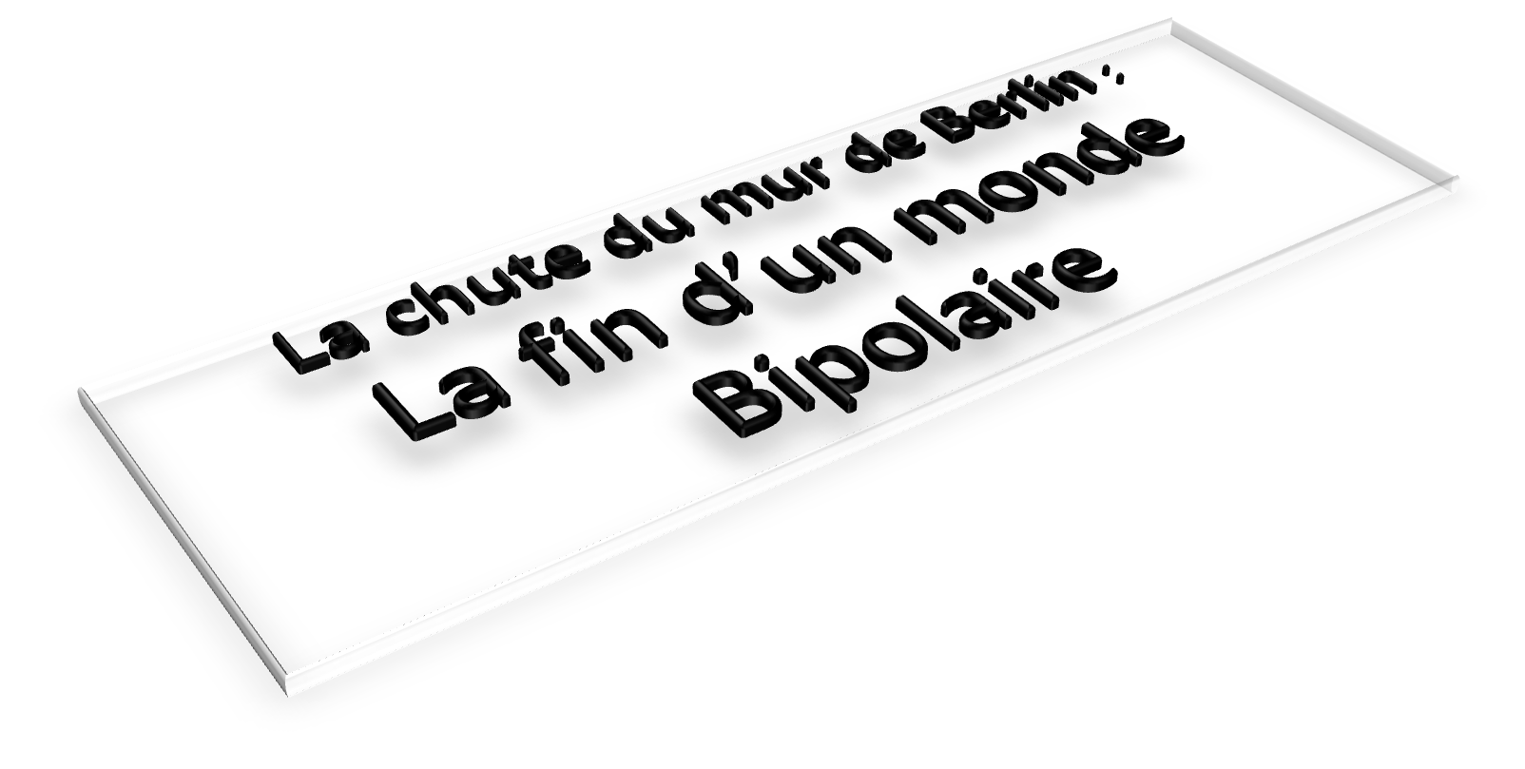

Slide 2
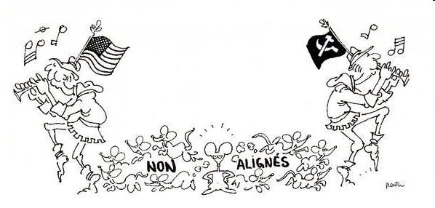
Un monde Bipolaire
Etats-Unis d’Amérique
URSS
Bloc Occidental
Pays Indépendants
Bloc communiste

Slide 3
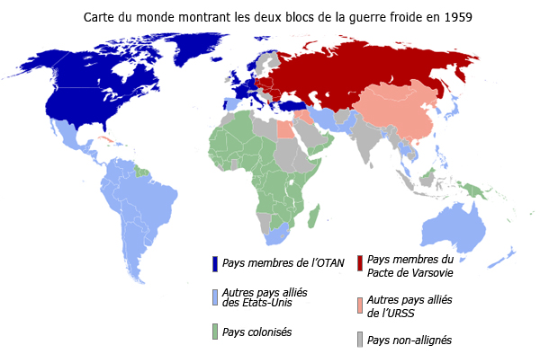
Un monde Bipolaire
Le dessinateur Plantu livre une vision manichéenne du monde.
  Les joueurs de flutes représentent les deux hyper-puissances : Etats-Unis et URSS, ainsi que leurs politiques respectives et opposées : le libéralisme et le communisme.
  Chacun des camps attire à lui des alliés symbolisés par les rats.
  Au centre, enfin, les pays qui refusent la politique des deux géants : les non-alignés.

Slide 4
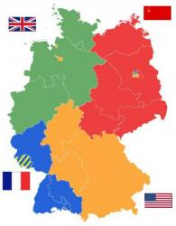
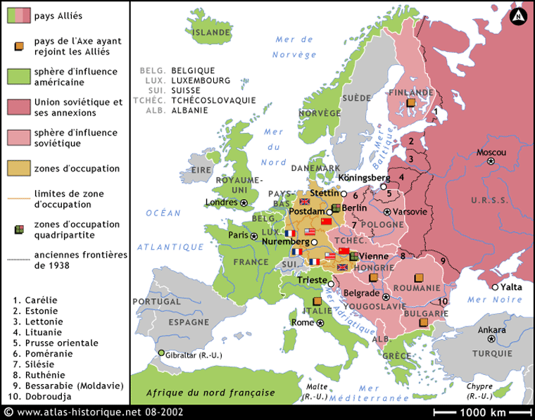
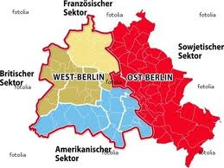
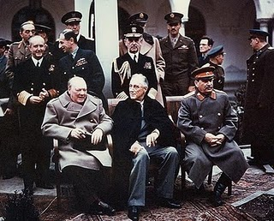
L’Allemagne et Berlin en 1945
Prévue lors de la conférence interalliée de Londres (1944) puis entérinée définitivement à la conférence de Yalta (Février 1945), le partage de l’Allemagne en 4 Zones d’occupation fut effective dés la fin de la guerre. La Capitale, Berlin, détruite à 90%, et qui se trouvait au cœur de la zone d’occupation soviétique, fut également divisée en 4 zones militaires.

Slide 5
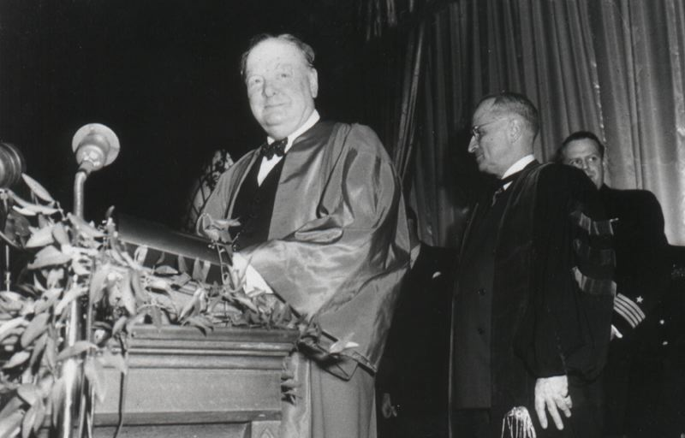
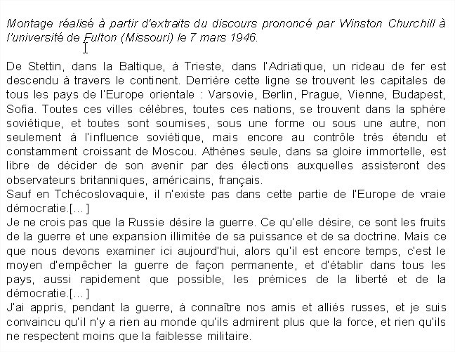
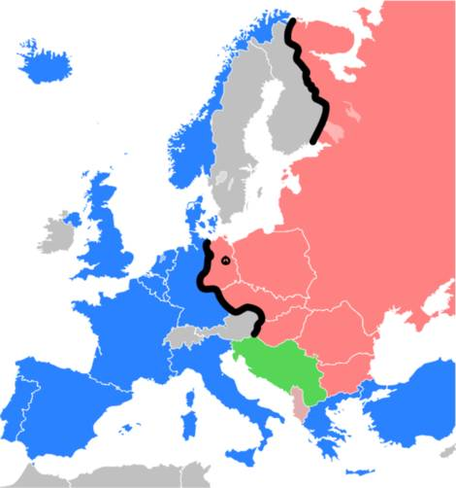
La mise en place des blocs
Le discours de Fulton

Slide 6
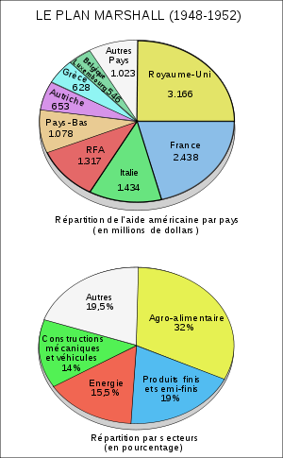
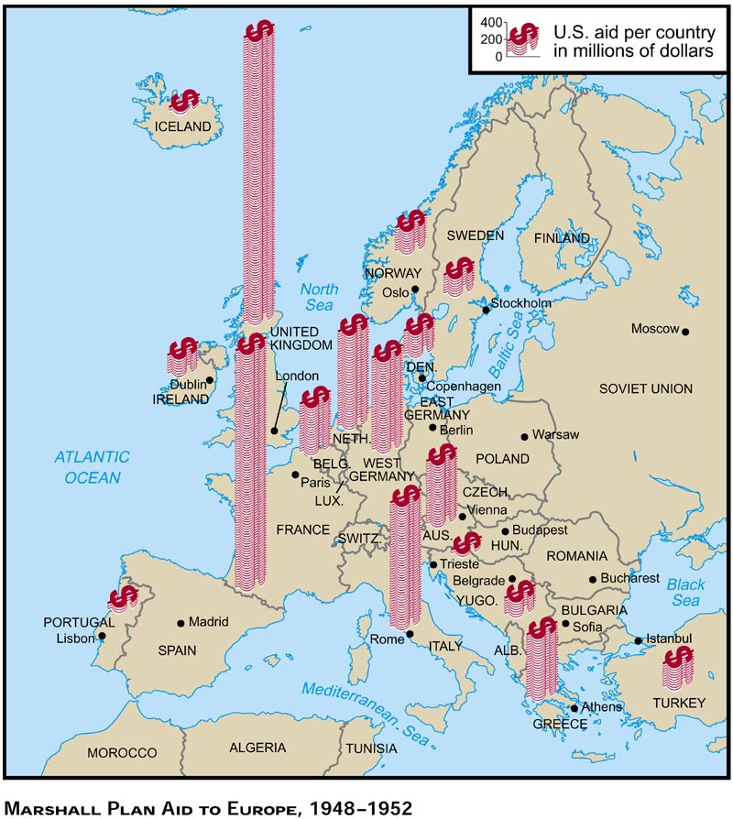
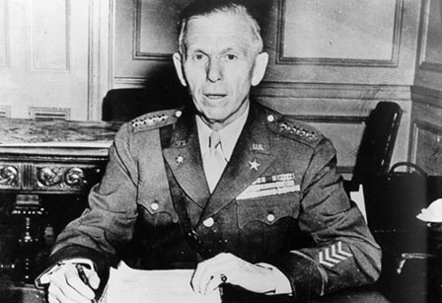
La mise en place des blocs
Le Plan Marshall
Le plan Marshall fut un plan américain pour aider la reconstruction de l'Europe après la Deuxième Guerre mondiale. Par l'aide financière, les États-Unis cherchent à prévenir l'accession au pouvoir des partis communistes en Europe de l'ouest. Les Américains estiment que la pauvreté de l'Europe, qui fait le lit du discours communiste, doit être résolue.

Slide 7
Les premiers accrochages
Le blocus de Berlin
Document 1 : Harry Truman, Mémoires, 1956
"Il était visible que les Russes étaient résolus à nous faire partir de Berlin. Ils venaient de subir des échecs en Italie, en France, en Finlande ; leur satellite le plus puissant, la Yougoslavie, prenait soudain goût à l'indépendance et le programme d'aide à l'Europe commençait à porter ses fruits. Le blocus était la contre-attaque du communisme international et le Kremlin avait bien choisi son objectif. Berlin, la vieille capitale qui était et qui est encore un symbole pour les Allemands, constituait peut-être le point le plus sensible de l'Europe. Si nous ne parvenions pas à nous y maintenir notre position, le communisme s'en trouverait redoutablement renforcé dans l'opinion publique allemande. Or, notre position dans la capitale était précaire, et si nous voulions nous y accrocher, il fallait faire montre de notre force, malgré le risque toujours présent d'une réaction russe qui eût conduit à la guerre. Il nous fallait tenir compte de la possibilité que la Russie eût délibérément choisi de faire de Berlin le prétexte d'un conflit."
Quel est l’auteur du document ? Quelle était sa fonction en 1948 ?
Harry S. Truman fut Président des Etats-Unis de 1945 à 1952
Pourquoi, selon l’auteur, les soviétiques tentent-ils un coup de force à Berlin en 1948 ?
Parce qu’ils viennent de subir plusieurs échecs : indépendance de la Yougoslavie, reconstruction occidentale de l’Allemagne,
Quel est le nom du programme d’aide à l’Europe mentionné par l’Auteur ? Quel était son objectif ?
Le plan Marschall
L’objectif de ce plan était de favoriser la reconstruction de l’Europe occidentale
Le monde depuis le tournant des années 90 - Baccalauréat Professionnel - Terminale
7

Slide 8
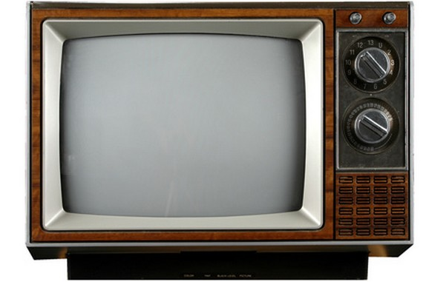
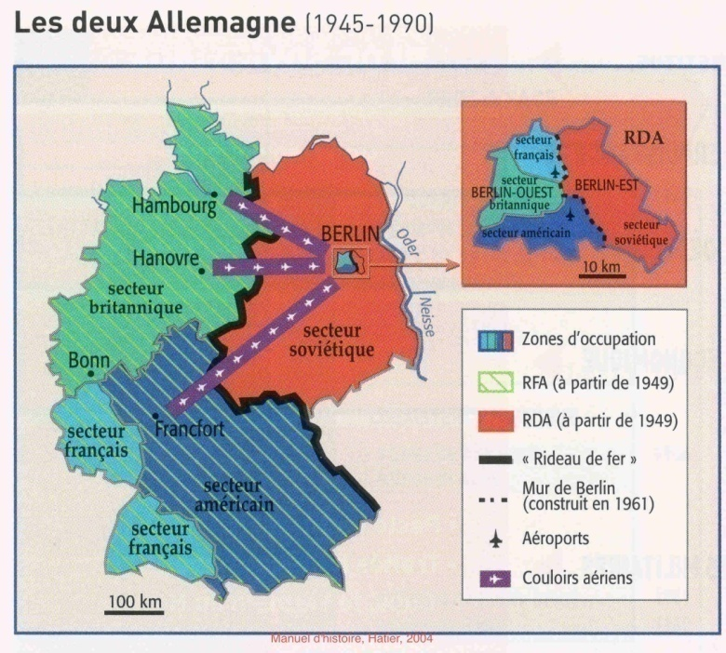

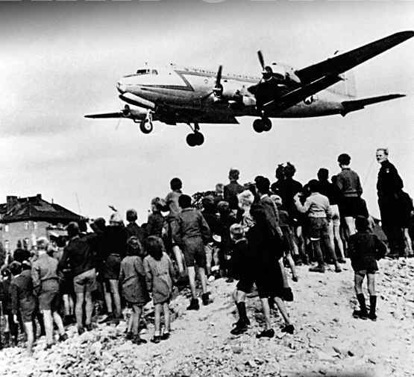
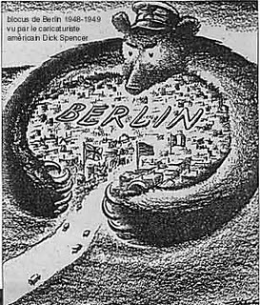
Les premiers accrochages
Le blocus de Berlin
Quelle stratégie, suggérée par le document 2, les Soviétiques mettent-ils en place ?
La mise en place d’un blocus rendant la capitale inaccessible par voie terrestre ou fluviale
Pourquoi la situation de Berlin favorise-t-elle cette stratégie ?
Car la ville de Berlin se trouve au cœur de la zone Soviétique
Comment les Américains réagissent-ils ?
Ils ravitaillent la partie ouest de la ville par la mise en place d’un pont aérien
Quelle était leur crainte ?
Un conflit direct entre les Etats-Unis et L’URSS qui aurait débouché sur un nouveau conflit mondial.

Slide 9
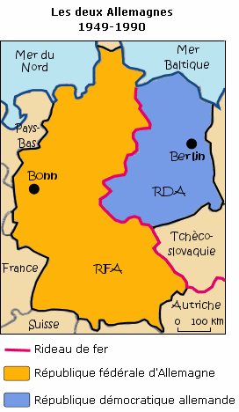


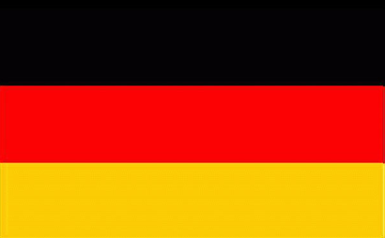

L’année 1949
La création des deux Allemagne
Le blocus de Berlin se termina en juin 1949 par le retrait des troupes soviétiques.
La conséquence immédiate du conflit fut la création de deux nouveaux états :
- La RFA (République Fédérale Allemande) avec pour capitale Bonn et attachée au bloc occidental.
- La RDA (République Démocratique Allemande) avec Berlin pour capitale et attachée au bloc Soviétique.
Le monde depuis le tournant des années 90 - Baccalauréat Professionnel - Terminale
9

Slide 10
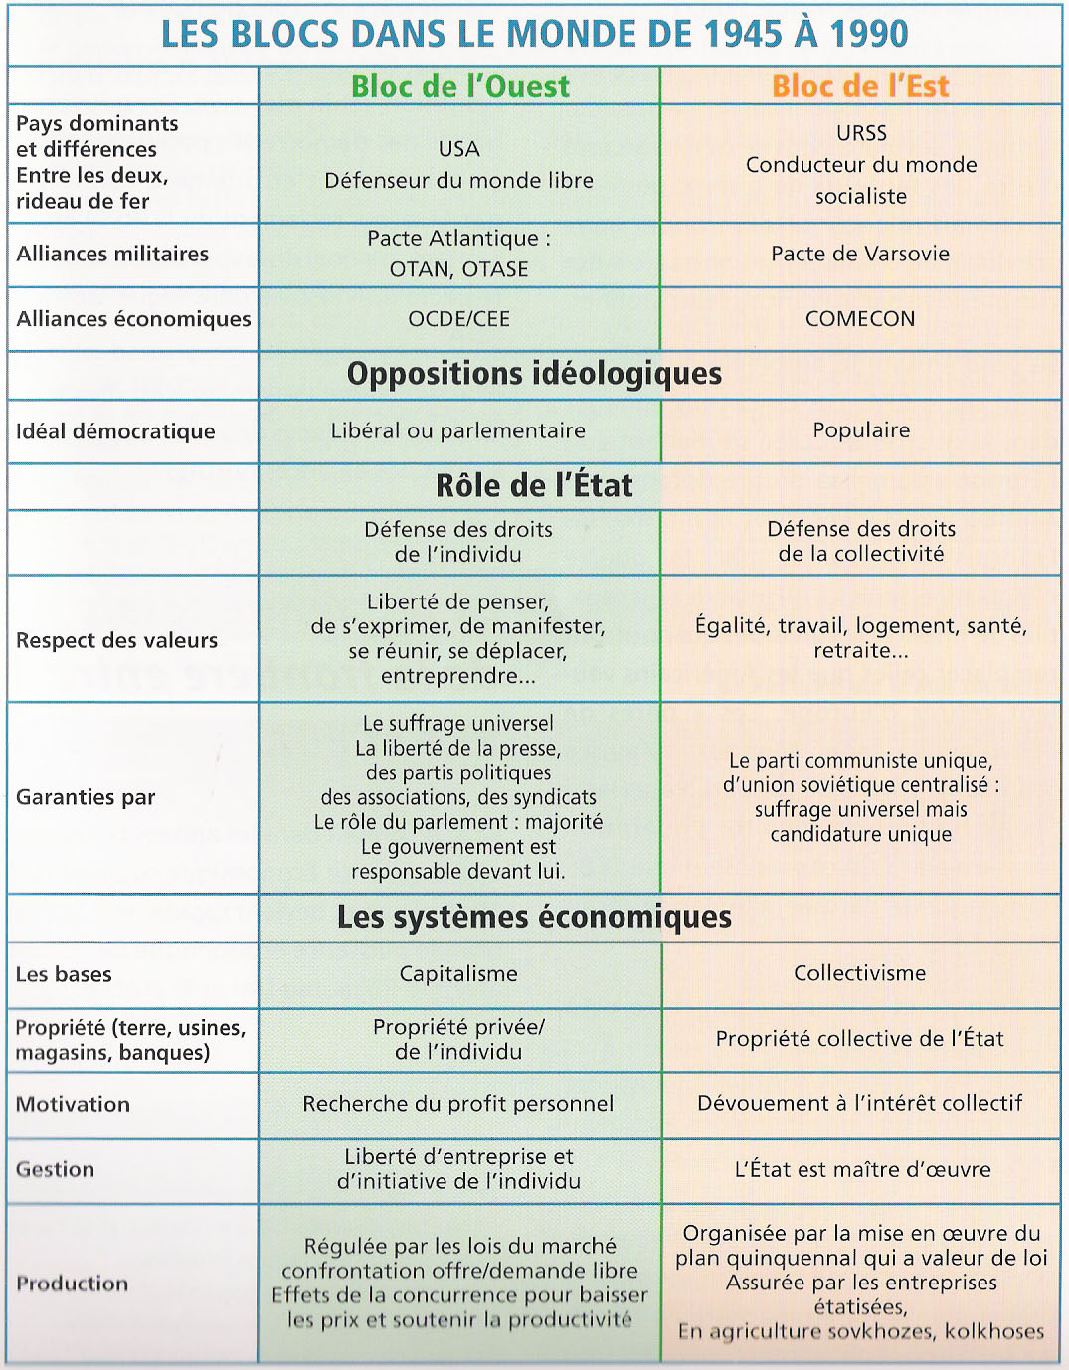

Slide 11
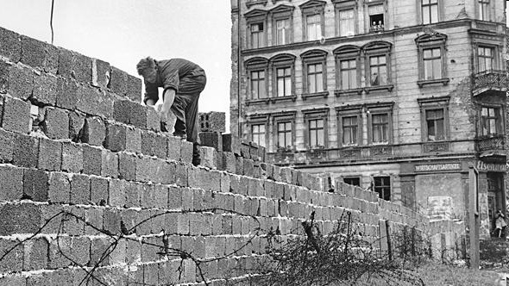
La crise de 1961
L’opération « Muraille de Chine »
Document 1
Malgré la séparation en deux pays, il n’est guère difficile de passer d’une Allemagne à l’autre, tout particulièrement à Berlin où de nombreuses rues et deux lignes de tramway et de métro assurent la jonction entre les deux parties de la capitale. En ce début des années 60, la RDA doit faire face à un problème de plus en plus préoccupant : l’exode massif de sa population vers l’Allemagne de l’Ouest. Ce sont 2,7 millions de citoyens (sur un total d’environ une quinzaine de millions d’habitants) qui, de 47 à 61, passent la frontière, mollement surveillée et "choisissent la liberté" comme on le dit à l’époque. Et pas les plus inutiles : médecins, ingénieurs, professeurs, ouvriers qualifiés, tout ceux qui ont des compétences qui leur permettront de réussir à l’Ouest tentent leur chance de l’autre côté. Pour le chef du gouvernement est-allemand, Walter Ulbricht, cette situation est devenue intenable. Il obtient de Nikita Khrouchtchev, dirigeant de l’URSS, l’autorisation de régler ce problème par la force. C’est l’opération "Muraille de Chine" qui prend le monde par surprise. Le 12 août 1961, la RDA mobilise 25 000 membres de l’armée et des Vopos (Volkspolizei, la police du peuple) pour construire en urgence un mur de 43 km qui barre l’accès entre les deux parties de la ville. Les Berlinois éberlués découvrent en se réveillant le mur qui a poussé pendant la nuit, doublé d’un réseau de fils de fer barbelés.
Quelles sont les raisons à l’origine de la construction du mur ?
La raison principale est l’exode massif des habitants de la RDA vers la RFA en utilisant le métro qui continuait de circuler entre Berlin-Ouest et Berlin Est.

Slide 12

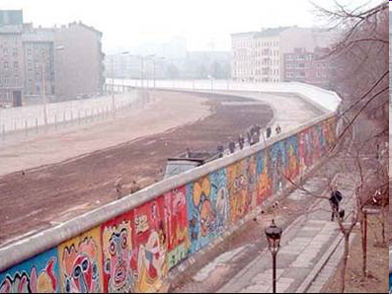
Le mur vu de Berlin-Est

Slide 13
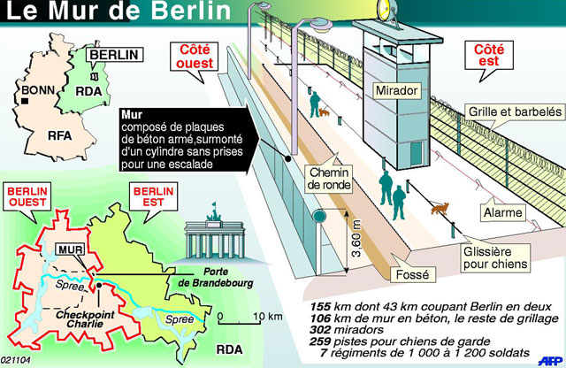
La crise de 1961
Le Mur de Berlin
Listez les raisons qui font de ce mur un espace infranchissable ?
Sa hauteur : 3.60 m
Le cylindre qui le coiffe
Le no man’s land entre le mur et le grillage
Les herses (pelouse de Staline).
La surveillance : Chiens, Miradors, Vopos
Les alarmes

Slide 14
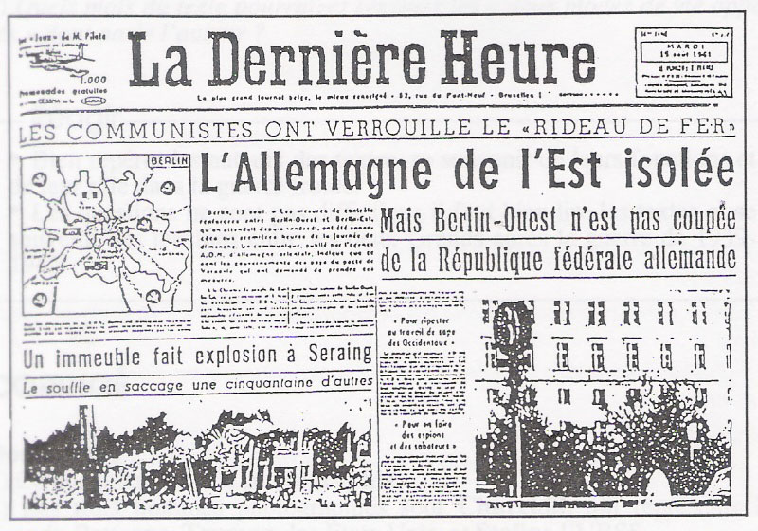
La crise de 1961
Le Mur de Berlin
Expliquez la une de ce journal français :
« Les communistes ont verrouillé le rideau de fer »
Berlin était le seul endroit permettant de passer de l’Est à l’Ouest, et donc de franchir le rideau de fer.
En construisant le mur, les dirigeants communistes enlèvent tout espoir aux habitants de la RDA de passer en RFA.

Slide 15
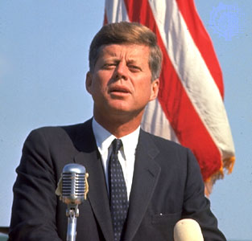
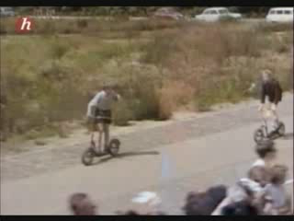
La crise de 1961 :La réaction occidentale
« Je suis fier d’être venu dans votre ville (…). Je suis fier d’avoir visité la République fédérale d’Allemagne avec le chancelier Adenauer, qui durant de si longues années a construit la démocratie et la liberté en Allemagne.
Il ne manque pas de personnes au monde qui ne veulent pas comprendre ou qui prétendent ne pas vouloir comprendre quel est le litige entre le communisme et le monde libre. Qu’elles viennent donc à Berlin. D’autres prétendent que le communisme est l’arme de l’avenir. Qu’ils viennent aussi à Berlin. Certains, enfin, en Europe et ailleurs, prétendent qu’on peut travailler avec les communistes. Qu’ils viennent donc ceux-là aussi à Berlin.
Notre liberté éprouve certes beaucoup de difficultés et notre démocratie n’est pas parfaite. Cependant, nous n’avons jamais eu besoin, nous, d’ériger un mur pour empêcher notre peuple de s’enfuir. Je ne connais aucune ville qui ait connu dix-huit ans de régime d’occupation et qui soit restée aussi vitale et forte et qui vive avec l’espoir et la détermination qui est celle de Berlin-Ouest.
Le mur fournit la démonstration éclatante de la faillite du système communiste. Cette faillite est visible aux yeux du monde entier. Nous n’éprouvons aucune satisfaction en voyant ce mur car il constitue à nos yeux une offense non seulement à l’histoire mais encore une offense à l’humanité.
La population de Berlin-Ouest peut être certaine qu’elle a tenu bon pour la bonne cause sur le front de la liberté pendant une vingtaine d’années. Tous les hommes libres, où qu’ils vivent, sont citoyens de cette ville de Berlin-Ouest, et pour cette raison, en ma qualité d’homme libre, je dis « Ich bin ein Berliner » »

Slide 16
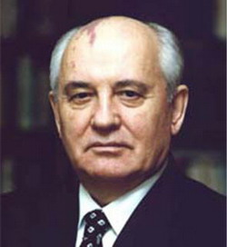
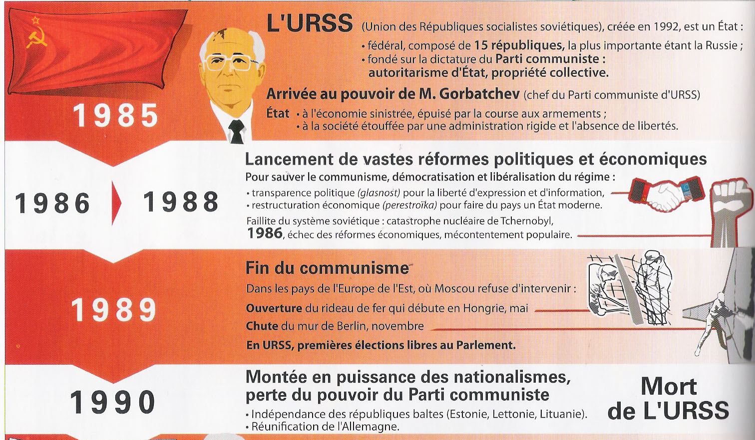
La chute du mur de Berlin
Le contexte historique
Le monde depuis le tournant des années 90 - Baccalauréat Professionnel - Terminale
16

Slide 17
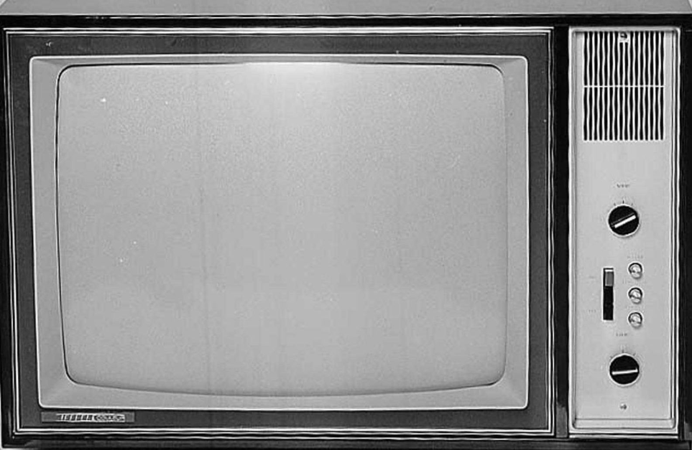
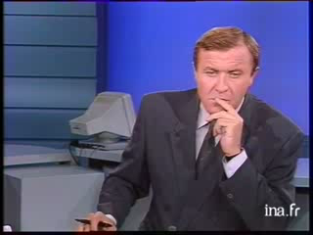
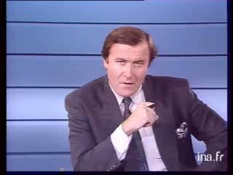


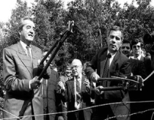
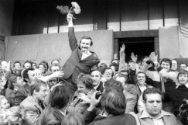
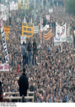
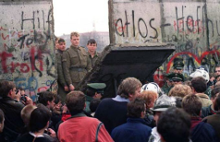
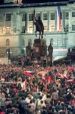
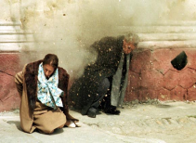
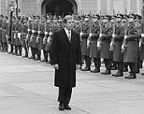
Le contexte historique
Ouverture de la frontière Austro-hongroise sans réaction de l’URSS
Chute du
mur de Berlin
Révolution de velours
Révolution Roumaine.
Procès et exécution du dirigeant Ceausescu
1989
18 juin 10 septembre 9 octobre 9 novembre 28 novembre 22 décembre 29 décembre
Le syndicat d’opposition Solidarnosc remporte les élections libres
Manifestations en RDA pour demander le départ du gouvernement
L’opposant V.Havel devient Président de la Tchécoslovaquie
Le monde depuis le tournant des années 90 - Baccalauréat Professionnel - Terminale
17

Slide 18
Le contexte historique
L’arrivée à la tête de l’URSS, en 1985, de Michail Gorbatchev fut l’élément précurseur à la chute du mur.
La glasnost (transparence politique) et la perestroïka (modernisation de l’économie) ont amené les dirigeants des différents pays du bloc de l’est à assouplir leur position (élections libres en Pologne) .
De juin à décembre 1989, les démocraties populaires s’ouvrent, sous la pression de leurs habitants à la démocratie, symbolisée par la chute du mur le 9 novembre.

Slide 19
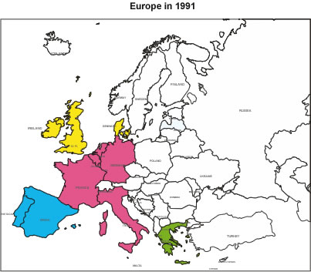
La chute du mur de Berlin
Les conséquences
La réunification allemande
Il fallut attendre onze mois après la chute du Mur en 1989 pour que se réalise la réunification allemande. Elle correspondait à la volonté des Allemands dans les deux Etats. Lors des premières (et dernières) élections libres à la Chambre du peuple le 18 mars 1990, la grande majorité des Allemands de l’Est vota en faveur des partis qui demandaient une adhésion rapide de la RDA à la République fédérale. Celle-ci fut convenue par traité entre les deux Etats allemands pendant l’été 1990. La réunification fut effective en octobre 1990.
Le monde depuis le tournant des années 90 - Baccalauréat Professionnel - Terminale
19

Slide 20
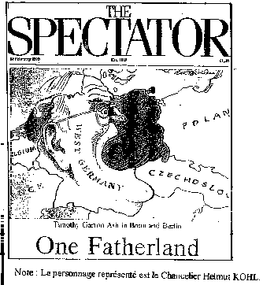
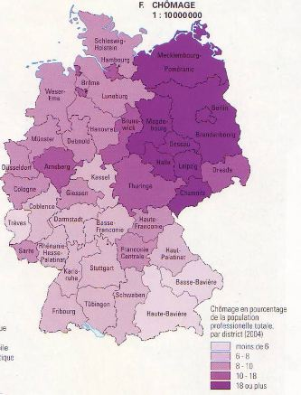
La chute du mur de Berlin
Les conséquences
La difficile intégration de l’Allemagne de l’Est
L’intégration de la RDA à l’Allemagne fédérale a souvent été perçue par les allemands de l’Est comme une « absorption » de l’Est par L’Ouest.
En effet, l’intégration à l’économie de Marché s’est faite par la privatisation de nombreuses entreprises. Celles qui n’étaient pas rentables ont été liquidées avec les conséquences humaines que cela entraîne, notamment au niveau du chômage.
Ainsi, les traces de la division dans l’Allemagne d’aujourd’hui persistent avec un décalage de niveau de vie et de mentalités générateurs de tensions entre l’Ouest et l’Est.
Le monde depuis le tournant des années 90 - Baccalauréat Professionnel - Terminale
20

Slide 21
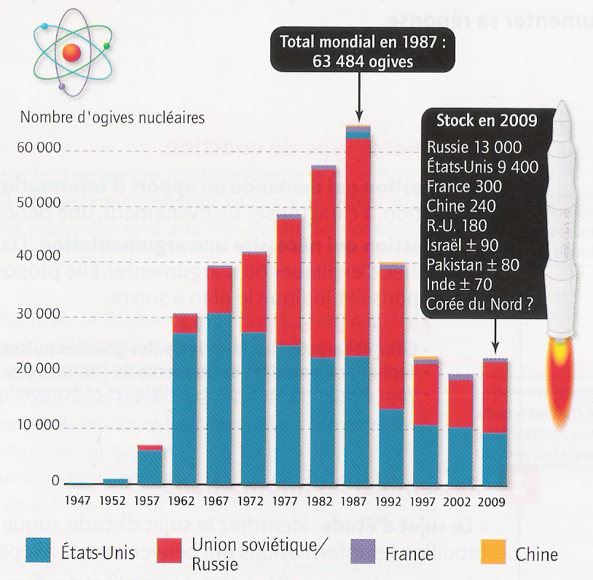
La chute du mur de Berlin
Les conséquences
La diminution de l’armement nucléaire
La dissuasion nucléaire a fonctionné durant toute la guerre froide selon le principe de la terreur. : pas question d’attaquer puisque l’adversaire a les capacités de vous infliger des dommages terribles en représailles.
La fin des années 1990 marque également la fin de la prolifération de l’armement nucléaire et notamment de l’ensemble des ogives pointées sur les différents blocs en Europe.
Le monde depuis le tournant des années 90 - Baccalauréat Professionnel - Terminale
21

Slide 22
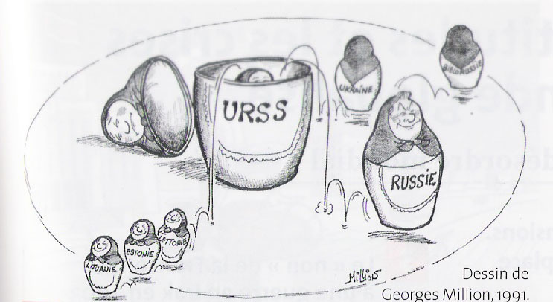
La chute du mur de Berlin
Les conséquences
L’éclatement de l’URSS –1991
Les réformes de Mikhaïl Gorbatchev (ouverture et démocratisation), destinées à redresser une économie sinistrée aboutissent à l’éclatement de l’URSS : indépendance des pays baltes annexés en 1940, puis des républiques soviétiques qui se regroupent dans une nouvelle communauté économique : la communauté des états indépendants (CEI).
Le monde depuis le tournant des années 90 - Baccalauréat Professionnel - Terminale
22

Slide 23

La chute du mur de Berlin
Les conséquences
Les Etats-Unis, unique superpuissance
Avec la disparition de leur principal concurrent, les Etats-Unisse trouvent sans adversaire à leur taille. Ils sont les seuls à posséder tous les éléments de puissance : technologique, économique, financière, politique, diplomatique, militaire et culturelle.
En position d’hégémonie, les USA imposent un ordre mondial fondé sur les principes de la démocratie, le droit international et le multilatéralisme (action à laquelle participent plusieurs états)
Le monde depuis le tournant des années 90 - Baccalauréat Professionnel - Terminale
23

Slide 24
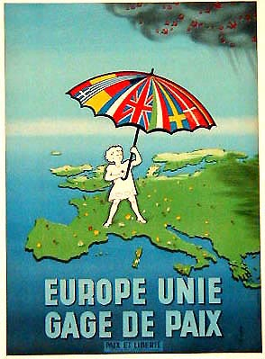
La chute du mur de Berlin
Les conséquences
Une paix durable en Europe ?
La chute du mur de Berlin a favorisé l’arrêt de la course aux armements en Europe et facilité l’intégration des pays de l’Est au sein de l’Union Européenne. En 2004, puis en 2007, 10 nations issues des démocraties populaires (Pologne, Slovénie, Lituanie, Lettonie, Estonie, Hongrie, République Tchèque, Slovaquie, Roumanie et Bulgarie) ont intégré l’Union Européenne, garantissant, par cette union, une paix durable.
Le monde depuis le tournant des années 90 - Baccalauréat Professionnel - Terminale
24

